Slide 1
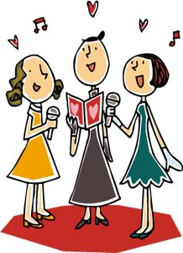
chanter
chanter
chanter
présent
présent
présent
ReCreatisse.com
ReCreatisse.com
ReCreatisse.com
Je chante
Tu chantes
Il/elle/on chante
chanter
chanter
chanter
présent
présent
présent
ReCreatisse.com
ReCreatisse.com
ReCreatisse.com
Nous chantons
Vous chantez
Ils/elles chantent
Notes:
Je chante

Slide 2
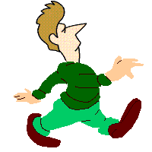
marcher
marcher
marcher
présent
présent
présent
ReCreatisse.com
ReCreatisse.com
ReCreatisse.com
Je marche
Tu marches
Il/elle/on marche
marcher
marcher
marcher
présent
présent
présent
ReCreatisse.com
ReCreatisse.com
ReCreatisse.com
Nous marchons
Vous marchez
Ils/elles marchent
Notes:
Je chante

Slide 3
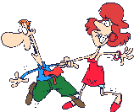
danser
danser
danser
présent
présent
présent
ReCreatisse.com
ReCreatisse.com
ReCreatisse.com
Je danse
Tu danses
Il/elle/on danse
danser
danser
danser
présent
présent
présent
ReCreatisse.com
ReCreatisse.com
ReCreatisse.com
Nous dansons
Vous dansez
Ils/elles dansent
Notes:
Je chante

Slide 4
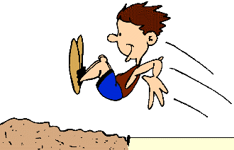
sauter
sauter
sauter
présent
présent
présent
ReCreatisse.com
ReCreatisse.com
ReCreatisse.com
Je saute
Tu sautes
Il/elle/on saute
sauter
sauter
sauter
présent
présent
présent
ReCreatisse.com
ReCreatisse.com
ReCreatisse.com
Nous sautons
Vous sautez
Ils/elles sautent
Notes:
Je chante

Slide 5
chercher
chercher
chercher
présent
présent
présent
ReCreatisse.com
ReCreatisse.com
ReCreatisse.com
Je cherche
Tu cherches
Il/elle/on cherche
chercher
chercher
chercher
présent
présent
présent
ReCreatisse.com
ReCreatisse.com
ReCreatisse.com
Nous cherchons
Vous cherchez
Ils/elles cherchent
Notes:
Je chante

Slide 6
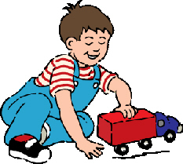
jouer
jouer
jouer
présent
présent
présent
ReCreatisse.com
ReCreatisse.com
ReCreatisse.com
Je joue
Tu joues
Il/elle/on joue
jouer
jouer
jouer
présent
présent
présent
ReCreatisse.com
ReCreatisse.com
ReCreatisse.com
Nous jouons
Vous jouez
Ils/elles jouent
Notes:
Je chante

Slide 7
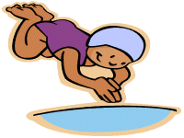
plonger
plonger
plonger
présent
présent
présent
ReCreatisse.com
ReCreatisse.com
ReCreatisse.com
Je plonge
Tu plonges
Il/elle/on plonge
plonger
plonger
plonger
présent
présent
présent
ReCreatisse.com
ReCreatisse.com
ReCreatisse.com
Nous plongeons
Vous plongez
Ils/elles plongent
Notes:
Je chante

Slide 8
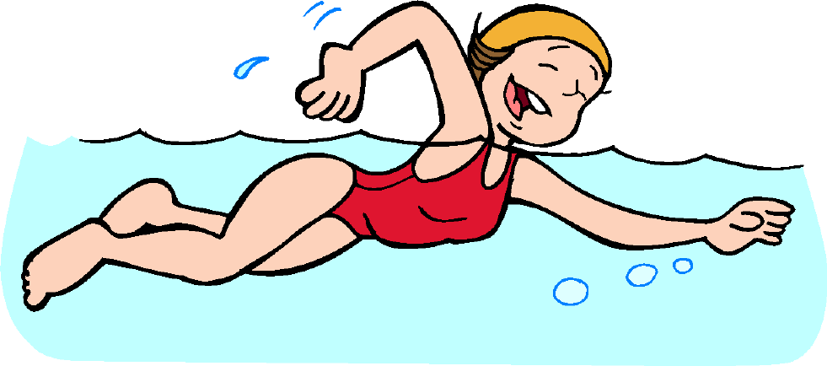
nager
nager
nager
présent
présent
présent
ReCreatisse.com
ReCreatisse.com
ReCreatisse.com
Je nage
Tu nages
Il/elle/on nage
nager
nager
nager
présent
présent
présent
ReCreatisse.com
ReCreatisse.com
ReCreatisse.com
Nous nageons
Vous nagez
Ils/elles nagent
Notes:
Je chante

Slide 9
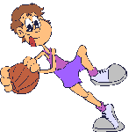
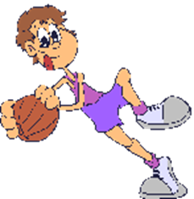
lancer
lancer
lancer
présent
présent
présent
ReCreatisse.com
ReCreatisse.com
ReCreatisse.com
Je lance
Tu lances
Il/elle/on lance
lancer
lancer
lancer
présent
présent
présent
ReCreatisse.com
ReCreatisse.com
ReCreatisse.com
Nous lançons
Vous lancez
Ils/elles lancent
Notes:
Je chante

Slide 10
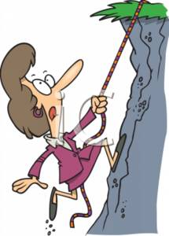
grimper
grimper
grimper
présent
présent
présent
ReCreatisse.com
ReCreatisse.com
ReCreatisse.com
Je grimpe
Tu grimpes
Il/elle/on grimpe
grimper
grimper
grimper
présent
présent
présent
ReCreatisse.com
ReCreatisse.com
ReCreatisse.com
Nous grimpons
Vous grimpez
Ils/elles grimpent
Notes:
Je chante

Slide 11
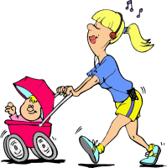
pousser
pousser
pousser
présent
présent
présent
ReCreatisse.com
ReCreatisse.com
ReCreatisse.com
Je pousse
Tu pousses
Il/elle/on pousse
pousser
pousser
pousser
présent
présent
présent
ReCreatisse.com
ReCreatisse.com
ReCreatisse.com
Nous poussons
Vous poussez
Ils/elles poussent
Notes:
Je chante

Slide 12
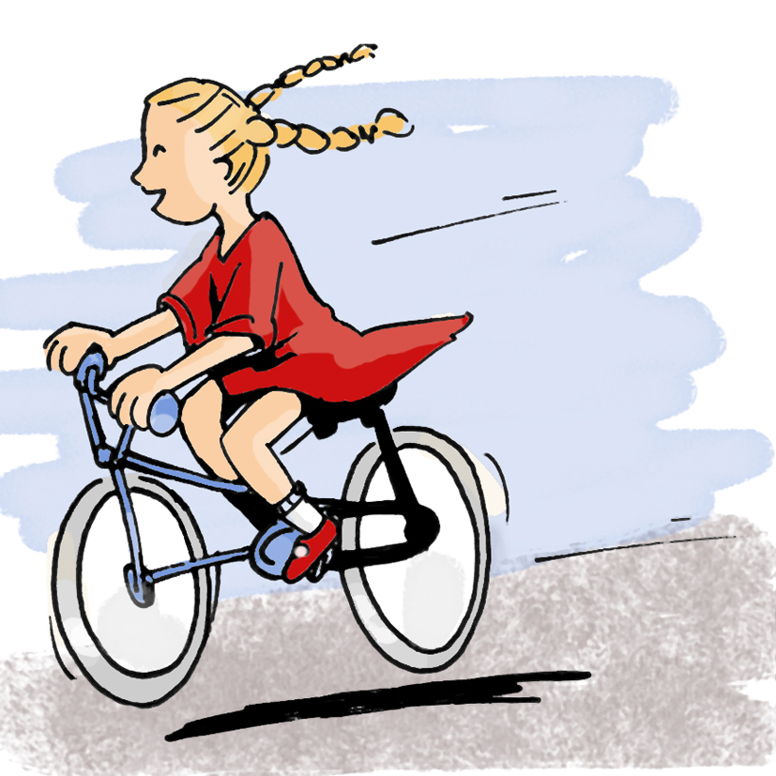
rouler
rouler
rouler
présent
présent
présent
ReCreatisse.com
ReCreatisse.com
ReCreatisse.com
Je roule
Tu roules
Il/elle/on roule
rouler
rouler
rouler
présent
présent
présent
ReCreatisse.com
ReCreatisse.com
ReCreatisse.com
Nous roulons
Vous roulez
Ils/elles roulent
Notes:
Je chante

Slide 13
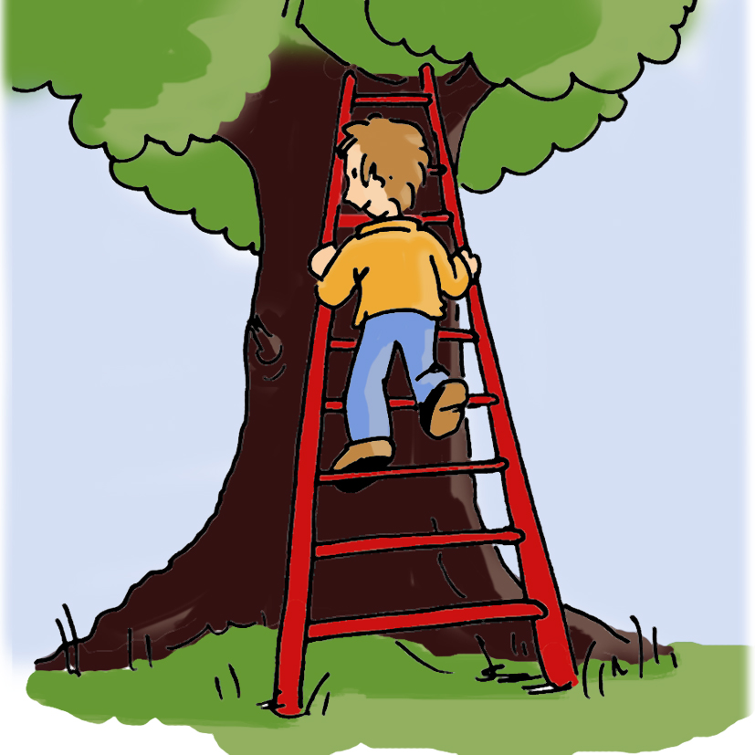
monter
monter
monter
présent
présent
présent
ReCreatisse.com
ReCreatisse.com
ReCreatisse.com
Je monte
Tu montes
Il/elle/on monte
monter
monter
monter
présent
présent
présent
ReCreatisse.com
ReCreatisse.com
ReCreatisse.com
Nous montons
Vous montez
Ils/elles montent
Notes:
Je chante

Slide 14
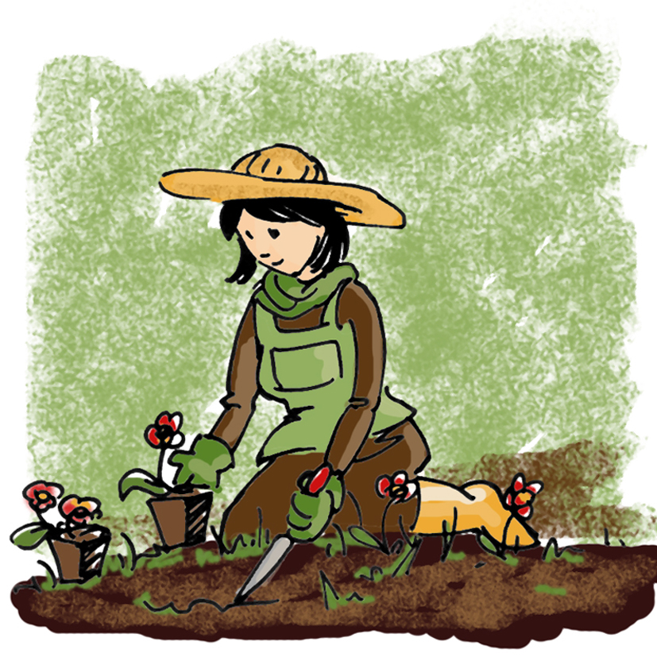
planter
planter
planter
présent
présent
présent
ReCreatisse.com
ReCreatisse.com
ReCreatisse.com
Je plante
Tu plantes
Il/elle/on plante
planter
planter
planter
présent
présent
présent
ReCreatisse.com
ReCreatisse.com
ReCreatisse.com
Nous plantons
Vous plantez
Ils/elles plantent
Notes:
Je chante

Slide 15
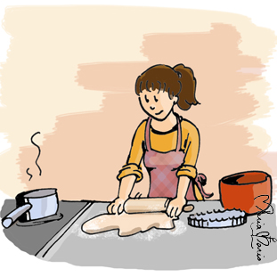
cuisiner
cuisiner
cuisiner
présent
présent
présent
ReCreatisse.com
ReCreatisse.com
ReCreatisse.com
Je cuisine
Tu cuisines
Il/elle/on cuisine
cuisiner
cuisiner
cuisiner
présent
présent
présent
ReCreatisse.com
ReCreatisse.com
ReCreatisse.com
Nous cuisinons
Vous cuisinez
Ils/elles cuisinent
Notes:
Je chante

